Slide 1
Коррекционно – восстановительная работа Центра коррекции зрения с детьми со зрительной патологией
Детский взгляд без «+» и «-»

Slide 2
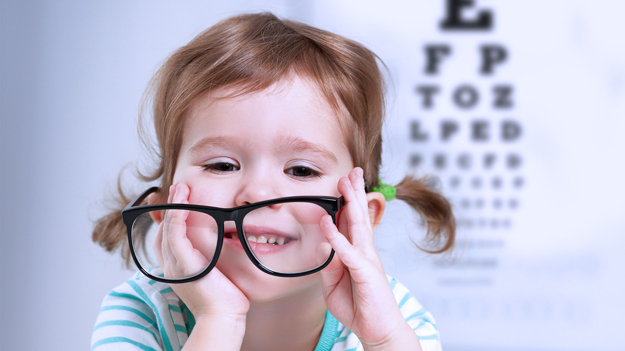
Зрение – одно из чувств восприятия, с помощью которого мы получаем информацию о внешних свойствах предметов и их расположении в пространстве.

Slide 3
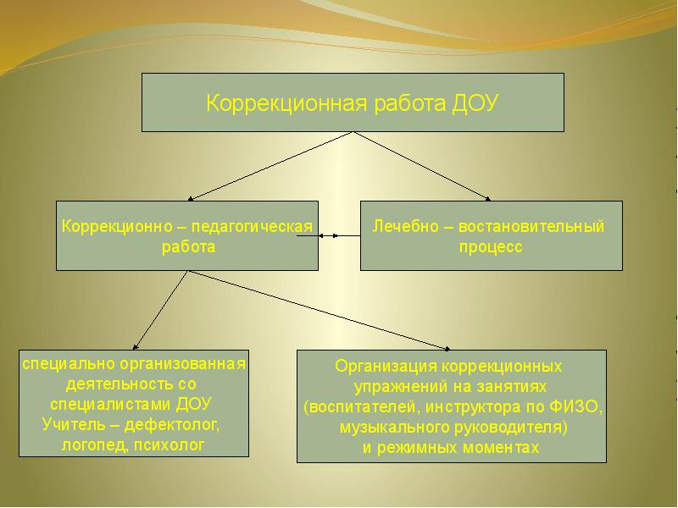

Slide 4
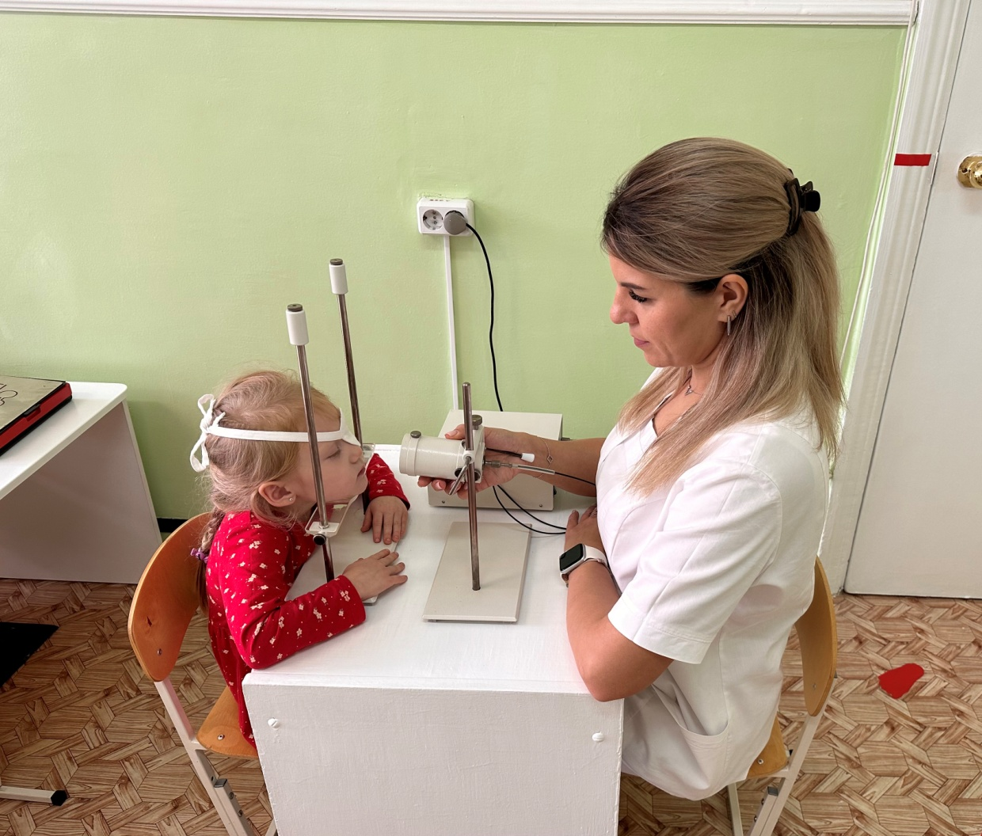
Лазеротерапия и лазеростимуляция оказывает значительный лечебный эффект в лечении многих заболеваний глаз

Slide 5
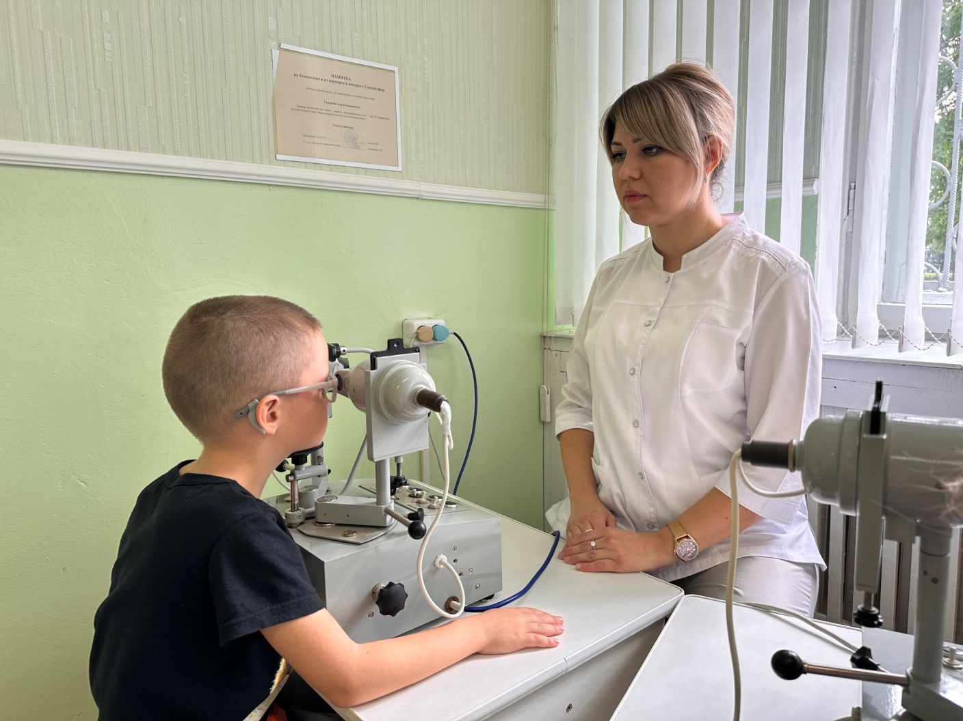
Синоптофор – аппарат для диагностики и лечения косоглазия, позволяющий восстановить бинокулярное зрение и улучшить состояние глазной сетчатки.

Slide 6
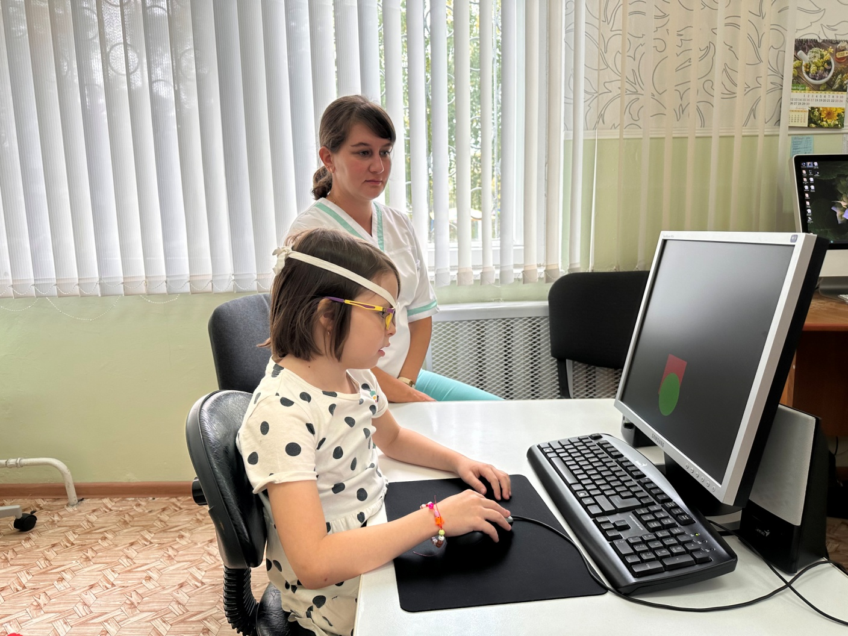
Лечебные компьютерные программы – это один из самых эффективных методов бинокулярного зрения

Slide 7
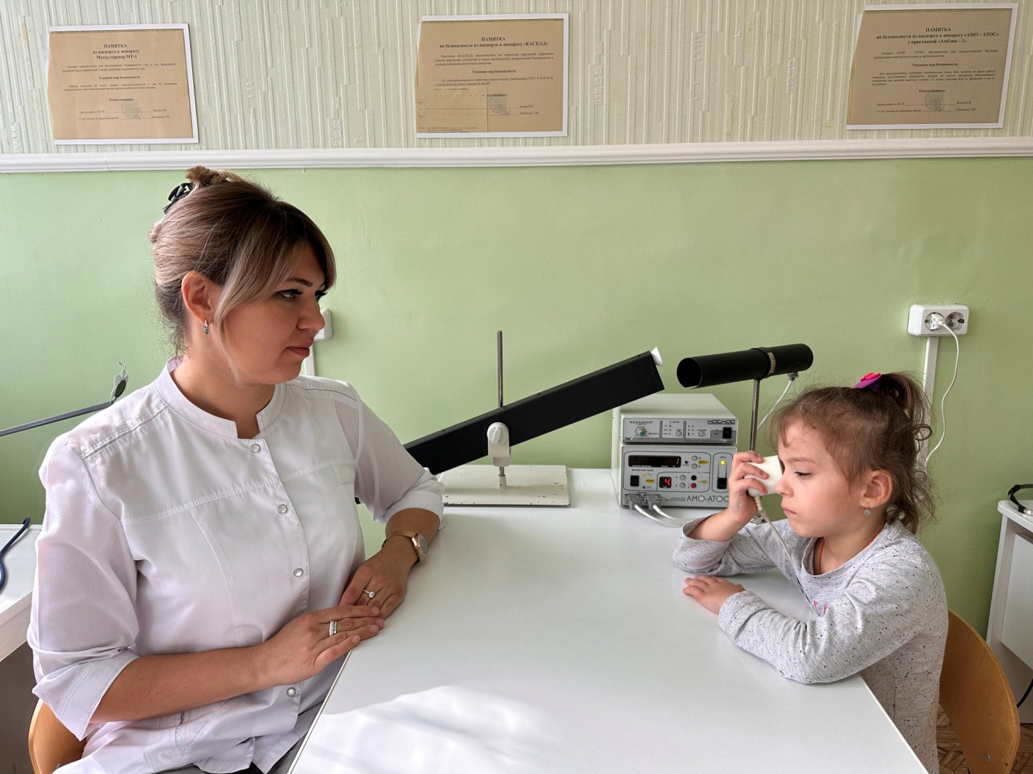
Магнитотерапия – применяется с целью улучшения микротока крови, обменных процессов, снижения отеков и болевой симптоматики.

Slide 8
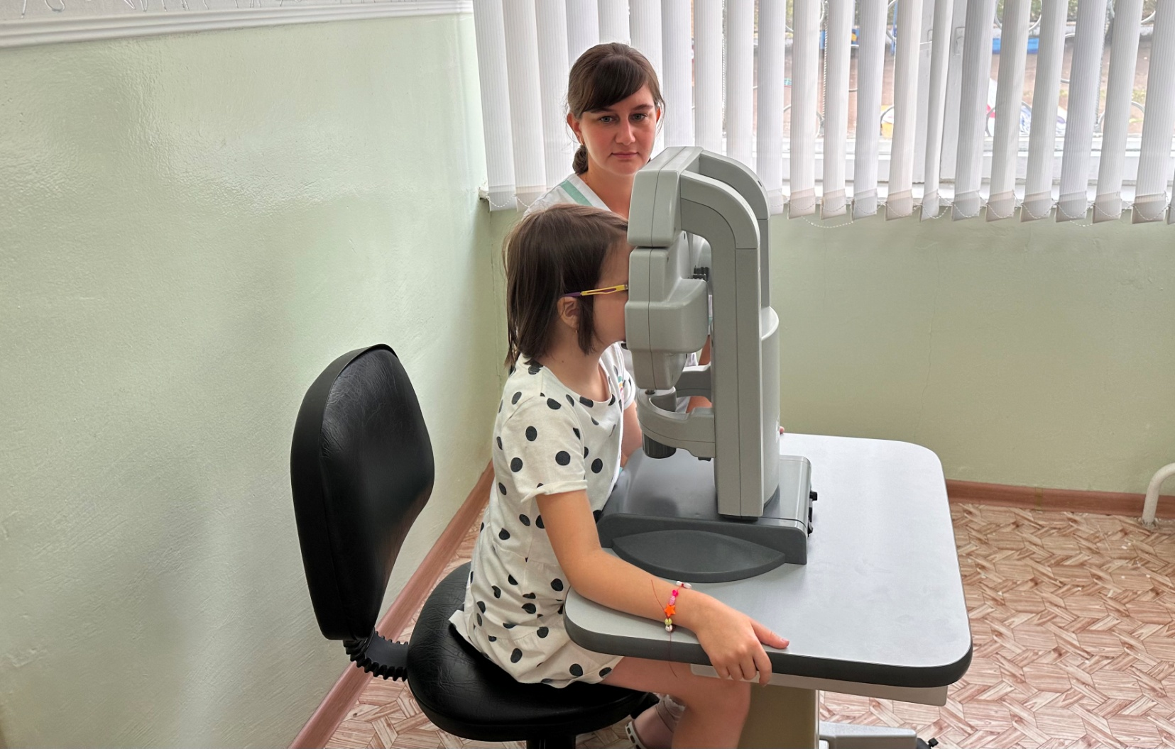
Визотроник – офтальмомиотренажер - релаксатор, расслабляющий мышцы глаз и улучшающий их работу.

Slide 9
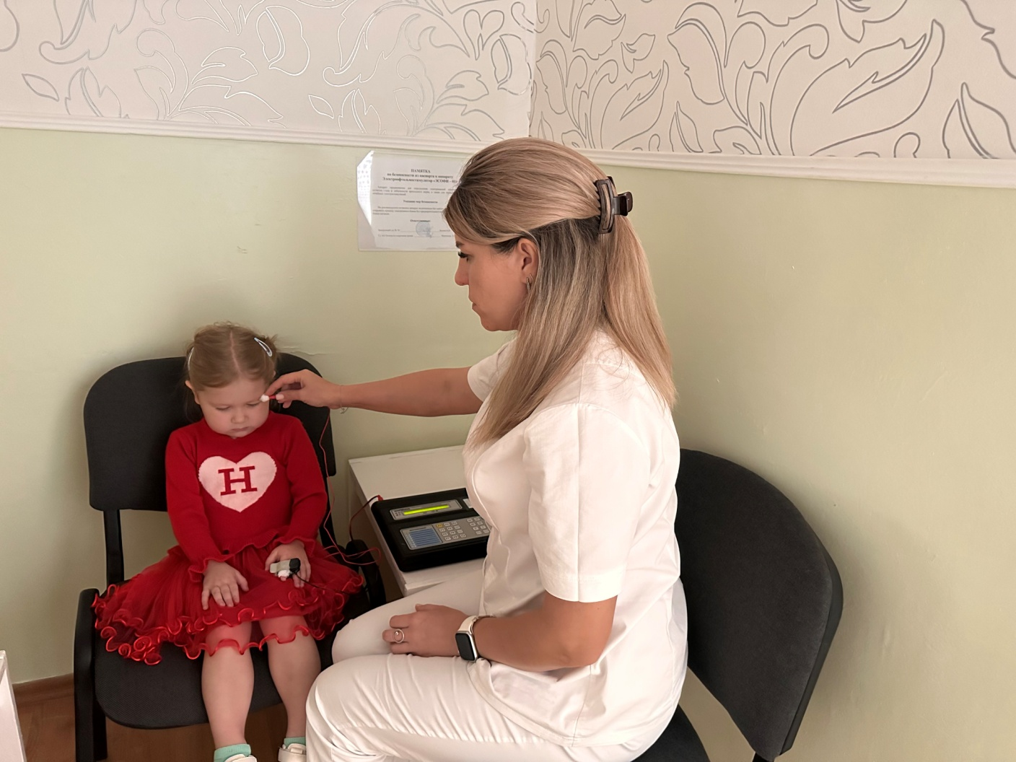
Электростимуляция – воздействие на мышцы века и глазодвигательный аппарат, способствует повышению их тонуса и улучшению процесса нервно-мышечной связи.

Slide 10
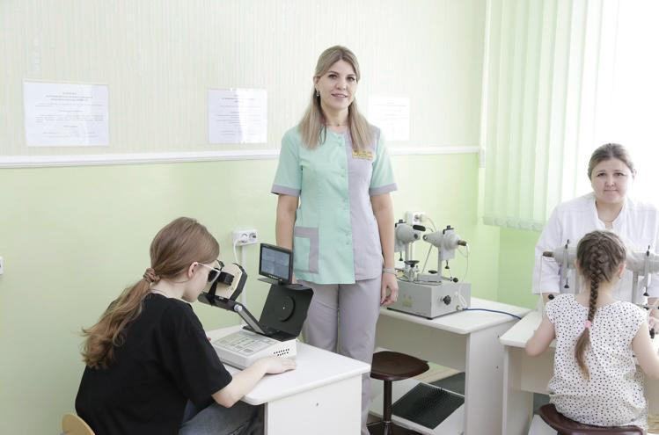

Slide 11
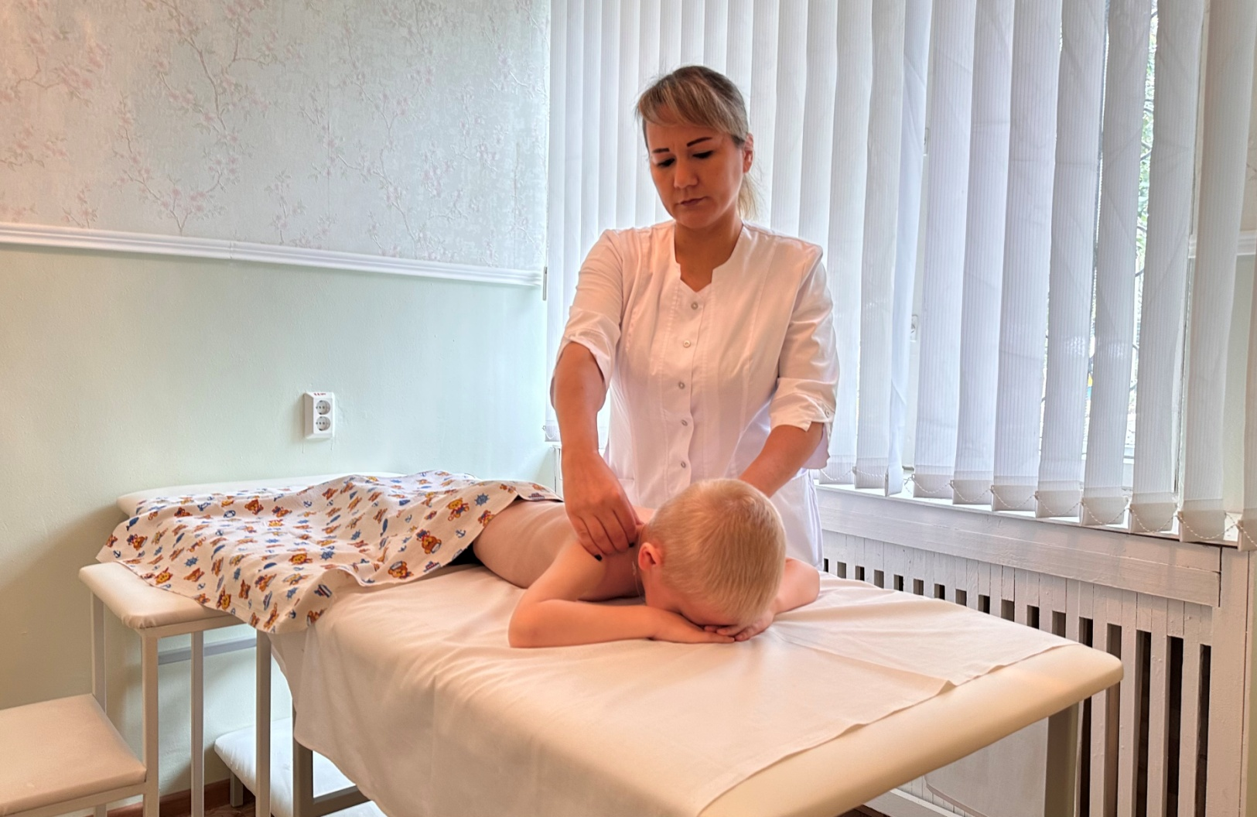
Комплексное лечение зрительной патологии включает в себя не только лечение глазных заболеваний, но и оздоровление всего организма

Slide 12
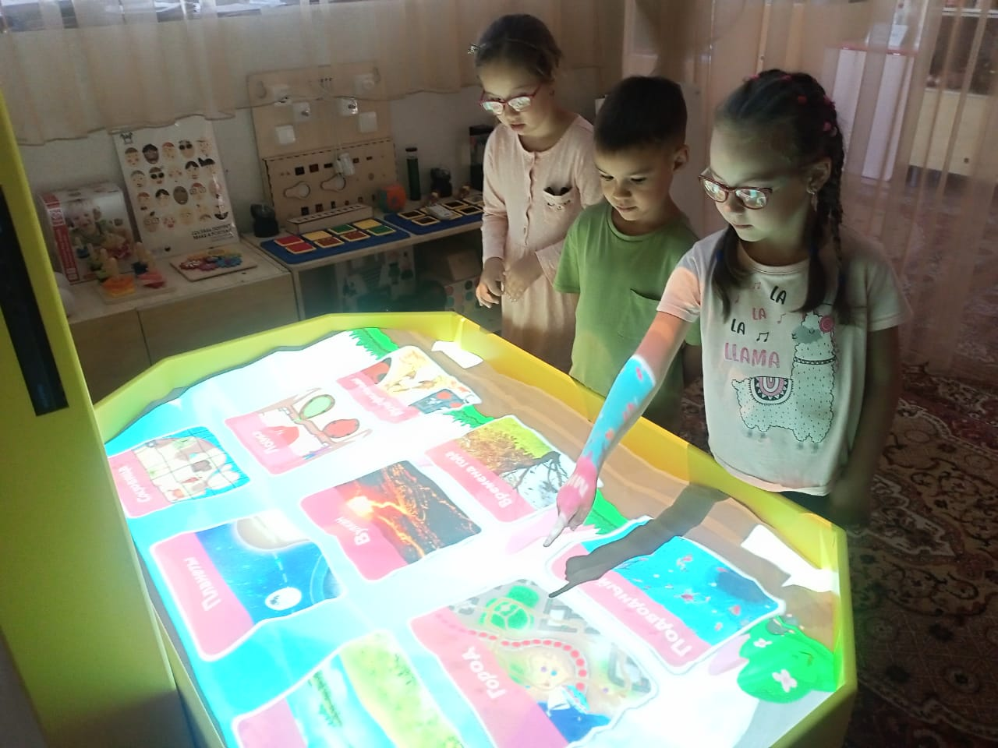

Slide 13
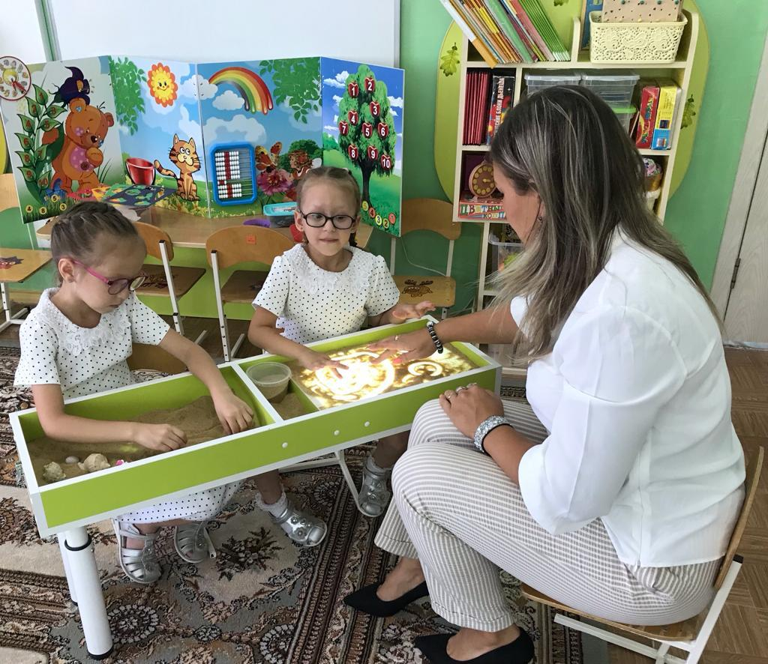

Slide 14
Эффективность работы
Центра коррекции зрения за 5 лет
(процент улучшения зрительных функций у детей и подростков)

Slide 15
Результаты устранения девиации (косоглазия) за 5 лет:
2019г.- 23,5 %
2020г.- 26 %
2021г.- 19 %
2022г. - 19.5%
2023г. – 21%

